Slide 1
РАСЧЁТ И ПОСТРОЕНИЕ КАБЕЛЬНЫХ СЕТЕЙ ТЕЛЕВИЗИОННОГО ВЕЩАНИЯ ДЛЯ МНОГОЭТАЖНЫХ ЗДАНИЙ
Балан Кирилл

Slide 2
Цели и задачи
Цель работы – Спроектировать кабельную сеть ТВ вещания для многоэтажных домов
Задачи:
Выбор оборудования для приёма спутникового и эфирного сигнала.
Разработка частотного плана.
Расчёт уровней сигналов в распределительной сети.
Построение функциональной схемы ДРС.
Технико-экономический анализ проекта.

Slide 3
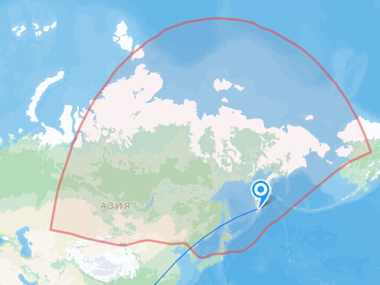
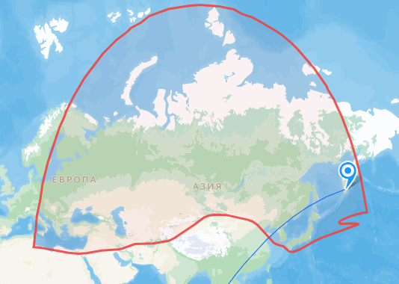
Выбор спутников
Для приема сигнала были выбраны спутники Express AM5 и Ямал 401 – северный луч.
Зона покрытия спутника Express AM5
Зона покрытия спутника Ямал 401 – северный луч

Slide 4
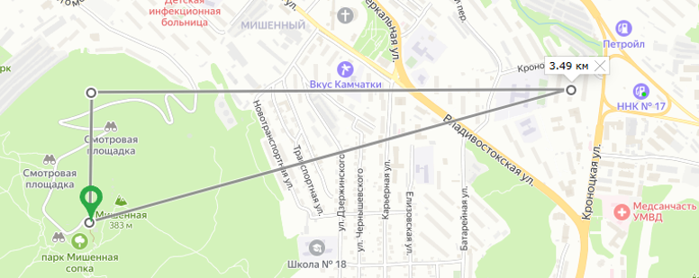
Определение азимута эфирной антенны
Азимут равен 105 градусов северо-запад. Расстояние до источника сигнала примерно 1.5 км.

Slide 5
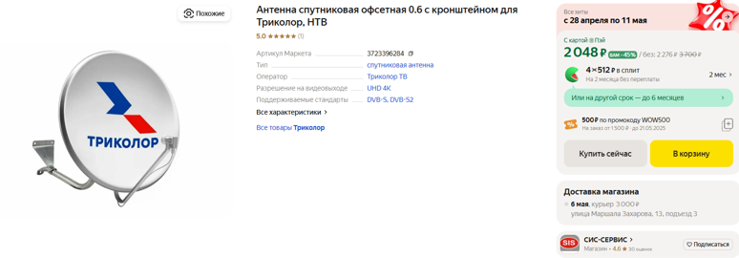
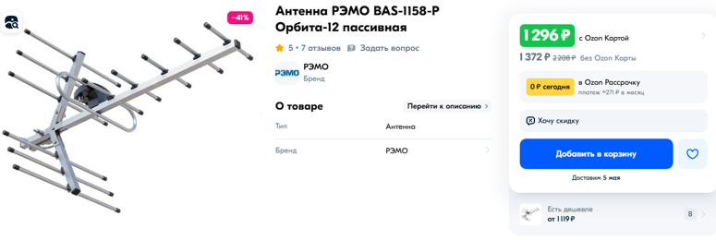
Выбор антенн для приема сигнала
2 антенны диаметром 0.6 для приема сигнала со спутников.
Уличная антенна для приема сигнала с ТВ вышки.

Slide 6
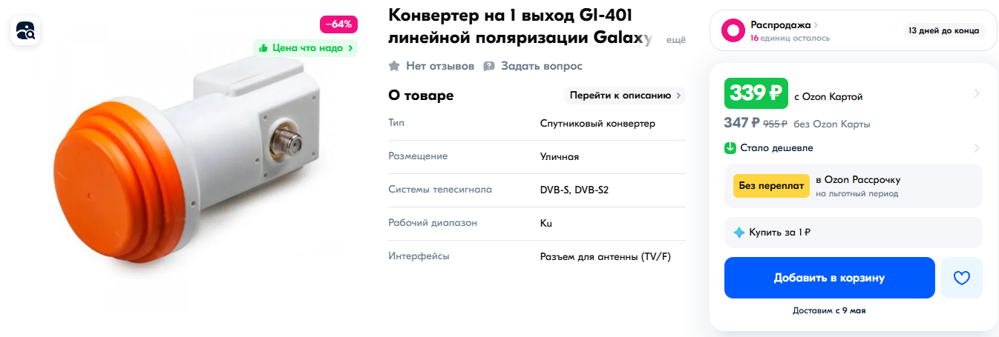
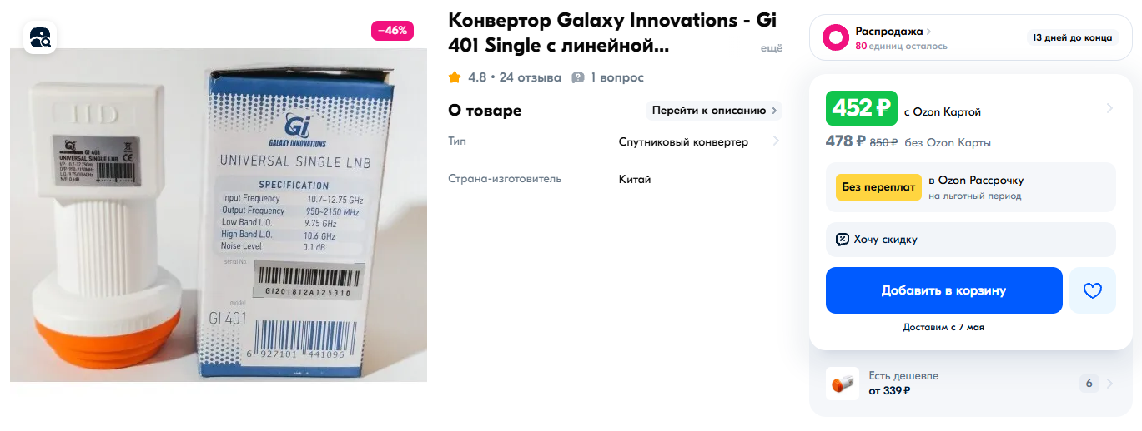
Выбор конвертеров
Конвертер для спутника Ямал 401 – северный луч.
Конвертер для спутника Express AM5.

Slide 7
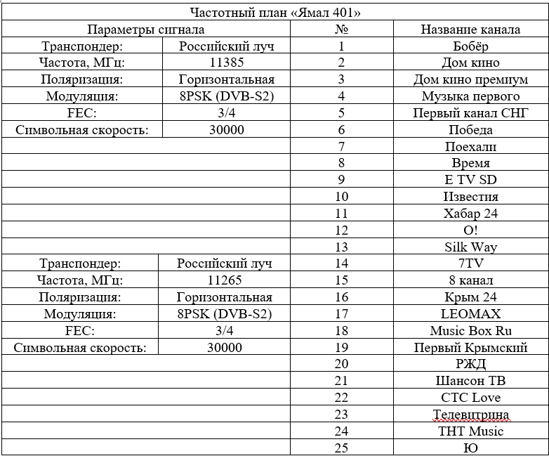
Определение частотного плана
Частотный план для спутника Ямал 401 – северный луч.

Slide 8
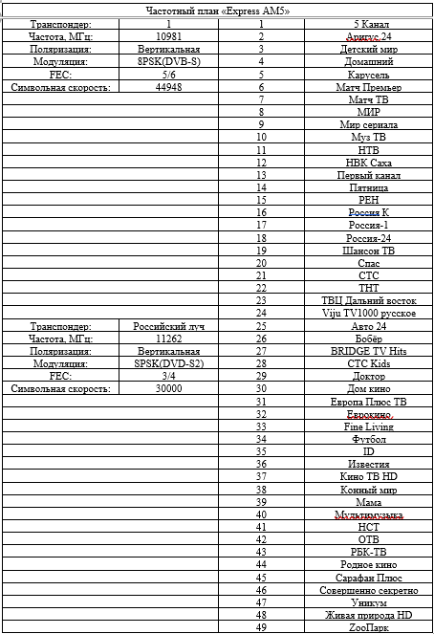
Определение частотного плана
Частотный план для спутника Express AM5.

Slide 9
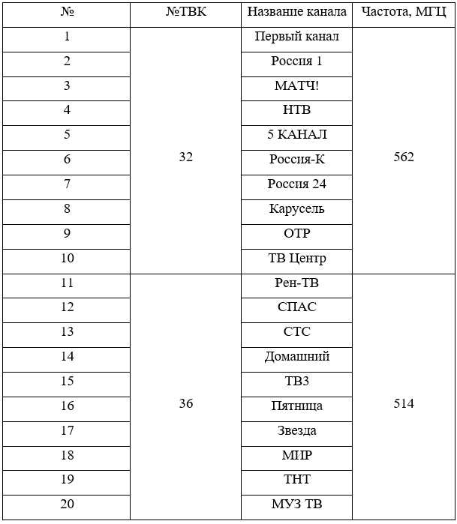
Определение частотного плана
Частотный план эфирного приема.

Slide 10
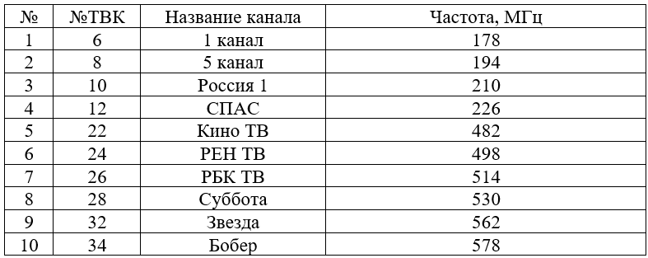
Определение частотного плана
Частотный план для аналогового вещания.

Slide 11
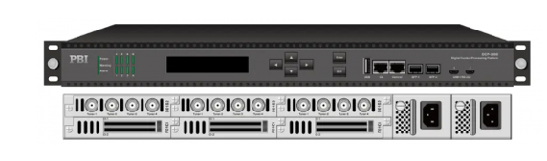
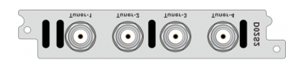
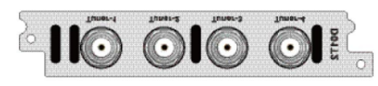
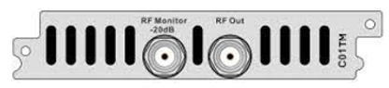
Подбор оборудования
Для реализации проекта были подобраны ГС DCP-3000MF PBI (2*БП), приемники DVB-S/S2, DVB-T2, модулятор DVB-С.

Slide 12
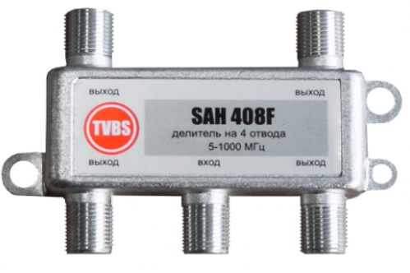
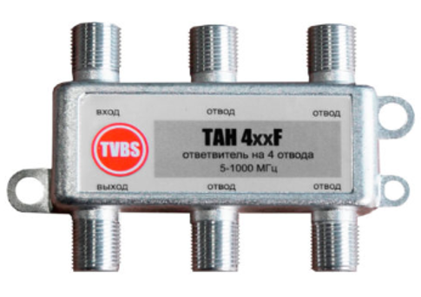
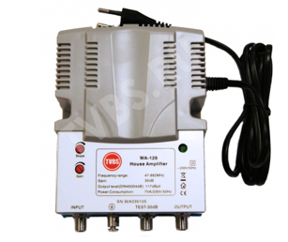
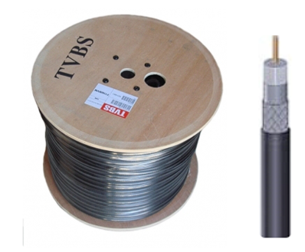
Подбор оборудования
Также были подобраны необходимые делители, ответвители, кабели и усилитель.

Slide 13
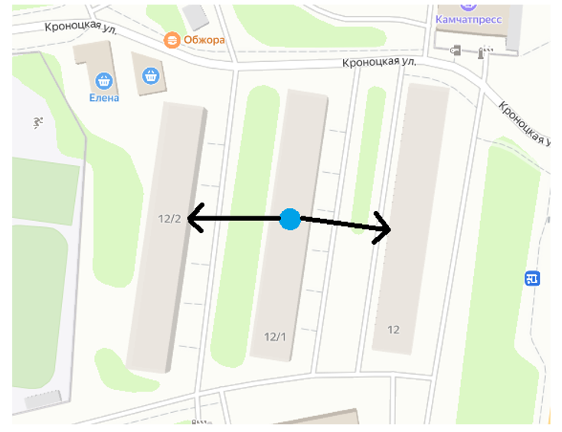
Структурная схема подключения домов
Для данного варианта была выбрана структурная схема подключения – звезда.

Slide 14
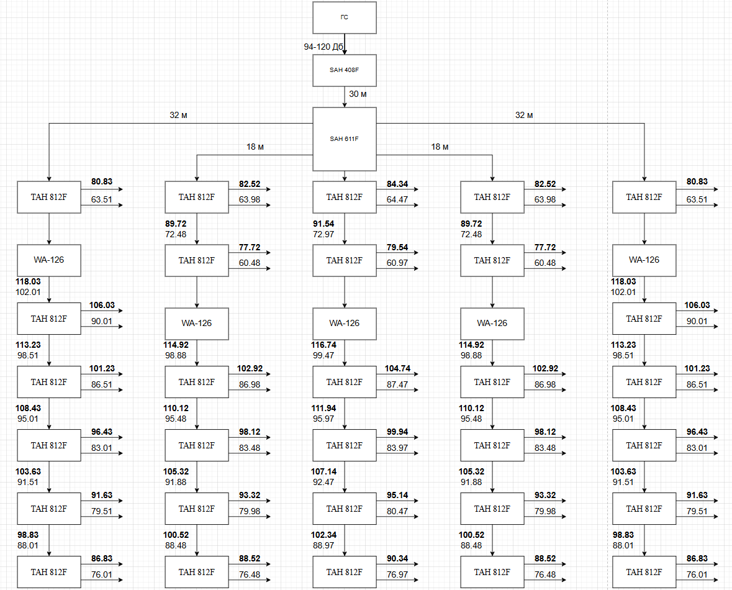
Теоретические расчеты
Произведем теоретический расчет. На слайде приведен теоретический расчет для дома 12/2.

Slide 15
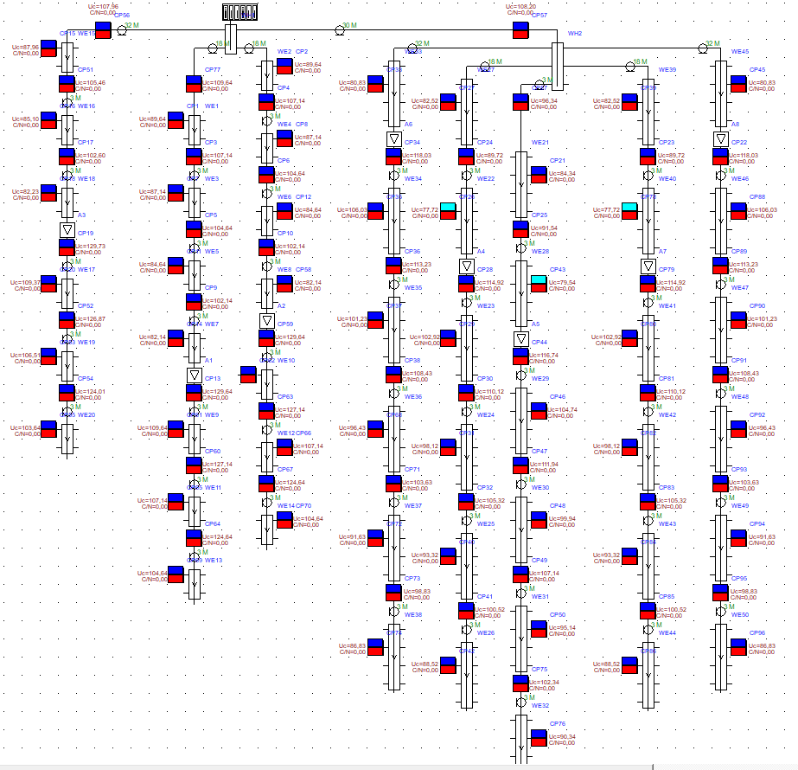
Проведение компьютерного моделирования
В программном обеспечении PlaNet 1.4 проведем компьютерное моделирование ДРС.

Slide 16
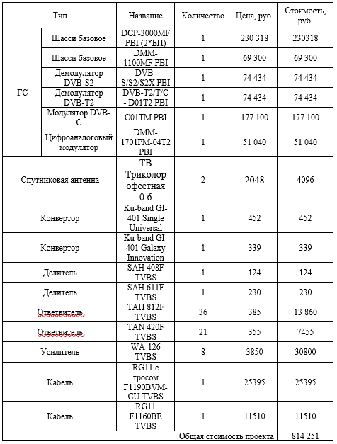
Стоимость проекта
Общие затраты на покупку оборудования – 814 251 рублей.

Slide 17
Спасибо за внимание

